Slide 1

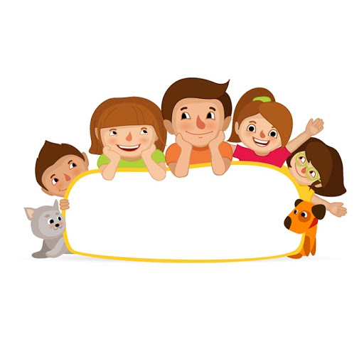


Bài 5:
Giữ chữ tín
I. MỞ ĐẦU

Slide 2




Trò chơi: Ai nhanh ai giỏi
1. Tìm những câu ca dao, tục ngữ nói về chữ tín. Ai tìm được nhanh và nhiều câu đúng hơn sẽ chiến thắng.
2. Chia sẻ hiểu biết của em về ý nghĩa của những câu ca dao, tục ngữ đã tìm được?

Slide 3
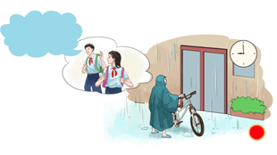

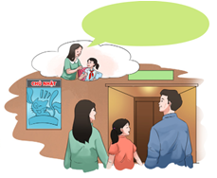

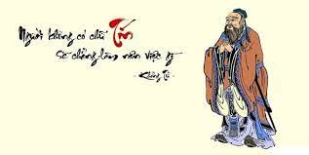

9 giờ sáng mai
mình đến.
Cuối tuần nhà mình
sẽ đi xem phim
Bài 5: Giữ chữ tín

Slide 4

Bài 5:
Giữ chữ tín
II.
KHÁM PHÁ

Slide 5


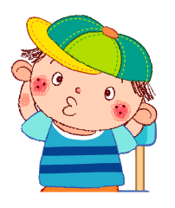


1. Thế nào là chữ tín?

Slide 6

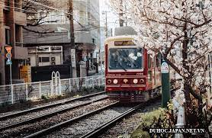
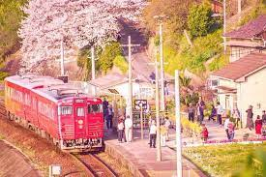
ĐỌC CÂU CHUYỆN
LỜI HỨA
Một cậu bé người Nhật đến nghỉ cuối tuần cùng với ông nội. Họ hẹn gặp nhau tại trạm xe lửa. Khi đứng xếp hàng chờ mua vé, ông nội cậu bé phát hiện ra mình đã để quên ví tiền trên chuyến xe lửa lúc nãy. Không còn một đồng nào, mà ngoài trời thì lạnh như cắt nên ông đành hỏi mượn cô bán vé 50 Yên. Ông hứa sẽ trả lại cô ngay tối hôm đó. Vì sự kính trọng người lớn tuổi nên cô bán vé đã tin tưởng ông và trả tiền vé cho họ.
Một giờ sau, họ về đến làng. Vừa đói, vừa mệt nhưng người ông vẫn lấy ra một ít tiền và nói với người cháu: “Đi nào!”. Người cháu trả lời: “Nhưng ông ơi, cháu đói lắm rồi, vả lại chúng ta sẽ còn quay lại trạm xe lửa sau ba ngày nữa. Lúc đó ông trả lại tiền cho cô ấy cũng được mà!”.
Khoác chiếc áo choàng vào và đưa cho đứa cháu chiếc chăn len, người ông đã 80 tuổi từ tốn choàng tay qua vai cháu và dạy cậu bé bài học có giá trị muôn thuở: “Này cháu, chúng ta phải đến đó ngay đêm nay trước khi quầy vé đóng cửa và trước khi cô ấy về nhà. Đây không phải là chuyện tiền bạc. Đây là vấn đề danh dự. Ta đã hứa với cô ấy và chúng ta phải luôn giữ lời hứa của mình!”.
(Nguồn Sách Chicken soup for the Soul (song ngữ Anh - Việt), Tập 14 – Quà tặng từ trái tim, NXB Tổng Hợp Thành phố Hồ Chí Minh, 2020)

Slide 7


CÙNG KHÁM PHÁ
Em hãy cho biết vì sao cô bán vé trong câu chuyện đã cho ông của cậu bé vay tiền?
Vì sao người ông trong câu chuyện không để hôm sau mới quay lại trả tiền?
Từ câu chuyện trên, em hiểu chữ tín là gì? Giữ chữ tín là gì?

Slide 8
Vì sự kính trọng người lớn tuổi nên cô bán vé đã tin tưởng ông và trả tiền vé cho hai ông cháu.
Vì: Ông hứa sẽ trả lại cô ngay tối hôm đó.
Chữ tín là niềm tin của con người đối với nhau.
Giữ chữ tín là giữ niềm tin của người khác đối với mình.

Slide 9




- Chữ tín là niềm tin của con người đối với nhau.
- Giữ chữ tín là giữ niềm tin của người khác đối với mình.

Slide 10
2. Biểu hiện của giữ chữ tín và không giữ chữ tín?

Slide 11
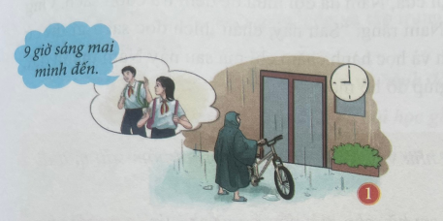
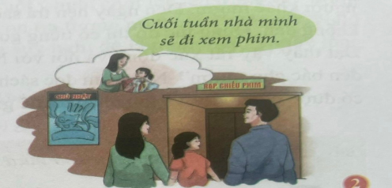
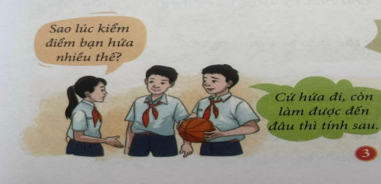
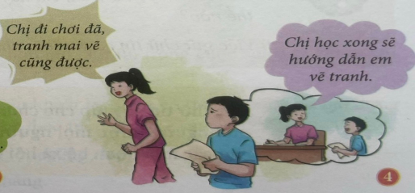
THẢO LUẬN NHÓM BÀN
Quan sát tranh và trả lời câu hỏi
Em hãy cho biết, hành vi nào trong những hình ảnh trên là biểu hiện giữ chữ tín hoặc không giữ chữ tín? Vì sao?
biểu hiện của giữ chữ tín
biểu hiện của giữ chữ tín
biểu hiện của chưa giữ chữ tín
biểu hiện của không giữ chữ tín

Slide 12




Theo em, hành vi giữ chữ tín khác với hành vi không giữ chữ tín ở những điểm nào?

Slide 13

Biểu hiện của giữ chữ tín:
thực hiện lời hứa; nói đi đôi với làm; đúng hẹn; hoàn thành nhiệm vụ được giao; giữ được niềm tin với người khác…

Slide 14
3. Ý nghĩa của việc giữ chữ tín?

Slide 15


ĐỌC CÂU CHUYỆN
ĐỘI MƯA TRẢ SÁCH
Nam là một cậu học trò ham đọc sách, nhưng gia cảnh khó khăn nên Nam không có điều kiện mua sách. Một lần Nam giúp mẹ mang rau đến cho ông Đạt trên thị trấn, thấy nhà ông có nhiều sách hay nên Nam mạnh dạn hỏi mượn sách. Ông Đạt có chút lưỡng lự nhưng vẫn cho Nam mượn và dặn ba ngày sau phải trả sách, vì ông cũng đã hứa cho một người khác mượn. Đến ngày hẹn trả sách thì trời đổ mưa, ông Đạt nghĩ rằng Nam chắc sẽ không đến. Đúng lúc đó thì có tiếng gọi cửa, Nam đã đội mưa để đem trả cuốn sách. Ông Đạt thấy vậy rất xúc động và nói với Nam rằng: “Sau này, cháu thích đọc sách gì thì cứ đến bác cho mượn”. Nhờ ham đọc sách và học hành chăm chỉ mà sau này Nam thành đạt, có được công việc và thu nhập tốt để giúp đỡ bố mẹ.

Slide 16

PHIẾU BÀI TẬP
(THẢO LUẬN NHÓM ĐÔI)
Câu 1: Theo em, tại sao mưa như vậy Nam không để lùi lại hôm sau mới đi trả sách?
Câu 2: Từ câu chuyện ở trên, em hãy cho biết người giữ chữ tín là người như thế nào?
Câu 3: Việc giữ chữ tín có ý nghĩa như thế nào với mỗi người?
.............................................................................................................................................................................................................................................................
.............................................................................................................................................................................................................................................................
...................................................................................................................................................................................................

Slide 17





Thảo luận nhóm đôi
Nhiệm vụ: Hoàn thành phiếu bài tập số 1:
 | - Học sinh thực hiện hoạt động cá nhân “Think”: Suy nghĩ độc lập về bài tập 1 và hoàn thành phiếu bài tập số 1:
 | - Học sinh thực hiện hoạt động cặp đôi “Pair”: Trao đổi với bạn suy nghĩ của mình.
 | - Học sinh trình bày cá nhân trước lớp hoạt động “Share”: Chia sẻ những điều vừa trao đổi về bài tập 1 trước lớp.

Slide 18
PHIẾU BÀI TẬP
(THẢO LUẬN NHÓM ĐÔI)
Câu 1: Theo em, tại sao mưa như vậy Nam không để lùi lại hôm sau mới đi trả sách?
Câu 2: Từ câu chuyện ở trên, em hãy cho biết người giữ chữ tín là người như thế nào?
Câu 3: Việc giữ chữ tín có ý nghĩa như thế nào với mỗi người?
Khi Nam mượn sách ông Đạt dặn ba ngày sau phải trả sách, vì ông cũng đã hứa cho một người khác mượn.
Người giữ chữ tín là coi trọng lòng tin của mọi người đối với mình, biết trọng lời hứa, và biết tin tưởng.
Giữ chữ tín sẽ giúp cho chúng ta mang đến niềm tin và hi vọng cho mọi người, được mọi người tin tưởng và tôn trọng, góp phần làm cho các mối quan hệ xã hội trở nên tốt đẹp hơn.

Slide 19
Giữ chữ tín sẽ giúp cho chúng ta mang đến niềm tin và hi vọng cho mọi người, được mọi người tin tưởng và tôn trọng, góp phần làm cho các mối quan hệ xã hội trở nên tốt đẹp hơn.

Slide 20
GÓC CHIA SẺ
Theo em, cần làm gì để rèn luyện việc giữ chữ tín?

Slide 21


CÔ TUYẾT
THCS TÔ HIỆU
Bài 5:
Giữ chữ tín
III.
LUYỆN TẬP

Slide 22


Khái niệm:
Chữ tín là niềm tin của con người đối với nhau.
Giữ chữ tín là giữ niềm tin của người khác đối với mình.
thực hiện lời hứa; nói đi đôi với làm;
Biểu hiện:
GIỮ CHỮ TÍN
đúng hẹn; hoàn thành nhiệm vụ được giao;
giữ được niềm tin với người khác….
giúp cho chúng ta mang đến niềm tin và hi vọng cho mọi người, được mọi người tin tưởng và tôn trọng
Ý nghĩa:
góp phần làm cho các mối quan hệ xã hội trở nên tốt đẹp hơn.
Cách rèn luyện:
Chúng ta cần coi trọng lòng tin của mọi người đối với mình,
biết trọng lời hứa, và biết tin tưởng.

Slide 23







Em đồng ý hay không đồng ý với việc làm nào dưới đây? Vì sao?
  A. Giữ lời hứa trong mọi hoàn cảnh.
B. Luôn làm tốt những việc mà mình đã nhận.
C. Chỉ hứa mà không làm.
  E. Hoàn thành đúng thời hạn các nhiệm vụ học tập được giao.
  D. Chỉ giữ đúng lời hứa với thầy cô giáo, còn bạn bè thì không cần.

Slide 24


THẢO LUẬN THEO BÀN
Kĩ thuật “Khăn trải bàn”
Bài 2: Bà M mở cửa hàng bán trái cây nhập khẩu. Lúc đầu, bà M bán hàng có xuất xứ rõ ràng. Tuy nhiên, sau nhiều lần có người nói với bà nhập thêm trái cây không rõ xuất xứ cho rẻ, mã đẹp mà thu lợi nhuận cao, nên bà đã nghe theo.
1
Viết ý kiến cá nhân
Ý kiến chung của cả nhóm về chủ đề
Viết ý kiến cá nhân
Viết ý kiến cá nhân
2
4
Viết ý kiến cá nhân
Việc bán trái cây không rõ xuất xứ như lúc đầu của bà M có liên quan như thế nào đến giữ chữ tín? Vì sao?
b)Hành vi của bà M có thể ảnh hưởng như thế nào đến khách hàng và việc kinh doanh?
3
Notes:
Vũ Thị Ánh Tuyết- Trường THCS Tô Hiệu- Lê Chân –Hải Phòng

Slide 25






TRÒ CHƠI: ĐÓNG VAI
Chỉ vì tối qua ham xem bộ phim hay mà Q không ôn bài. Hôm nay trong giờ kiểm tra, Q loay hoay mãi mà mới chỉ làm được 1 câu. Nghĩ đến việc bị điểm dưới trung bình thì sẽ rất xấu hổ nên Q bối rối, lo lắng và tính đến chuyện quay cóp. Bàn tay Q đã đưa xuống ngăn bàn định mở sách, nhưng một ý nghĩ chợt loé lên trong Q: “Mình làm thế này mà cô giáo phát hiện ra, liệu cô còn tin tưởng mình nữa không?ˮ. Nghĩ đến đó, Q từ bỏ ý định quay cóp và tập trung suy nghĩ để làm nốt bài. Q thấy lòng nhẹ nhõm hơn.

Slide 26

TRÒ CHƠI: ĐÓNG VAI
  Em hãy nhận xét về suy nghĩ và hành động của Q.
  Từ tình huống trên, em rút ra bài học gì cho bản thân?

Slide 27



Hoạt động: Thực hiện hành động giữ chữ tín.
Em hãy kể những việc đã làm của bản thân về việc giữ chữ tín với người thân, thầy cô giáo và bạn bè.

Slide 28

CÔ TUYẾT
THCS TÔ HIỆU
Bài 5:
Giữ chữ tín
IV.
VẬN DỤNG

Slide 29


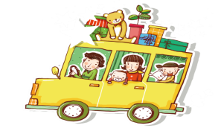
HOẠT ĐỘNG DỰ ÁN
Em hãy viết một bài kể về một trường hợp giữ chữ tín trong cuộc sống và rút ra bài học đối với bản thân.
2. Em hãy lập kế hoạch cho bản thân để rèn luyện lối sống có trách nhiệm và tạo dựng lòng tin ở cha mẹ, thầy cô giáo và bạn bè theo một số gợi ý sau:
Xác định những việc cần làm ở nhà, ở trường, lớp.
– Lập thời gian biểu theo ngày/tuần/tháng.

Slide 30

Xin chào và hẹn gặp lại

